Slide 1




Игра «Огонь и вода» на PyGame
Софья Вишневская и София Салихова

Slide 2
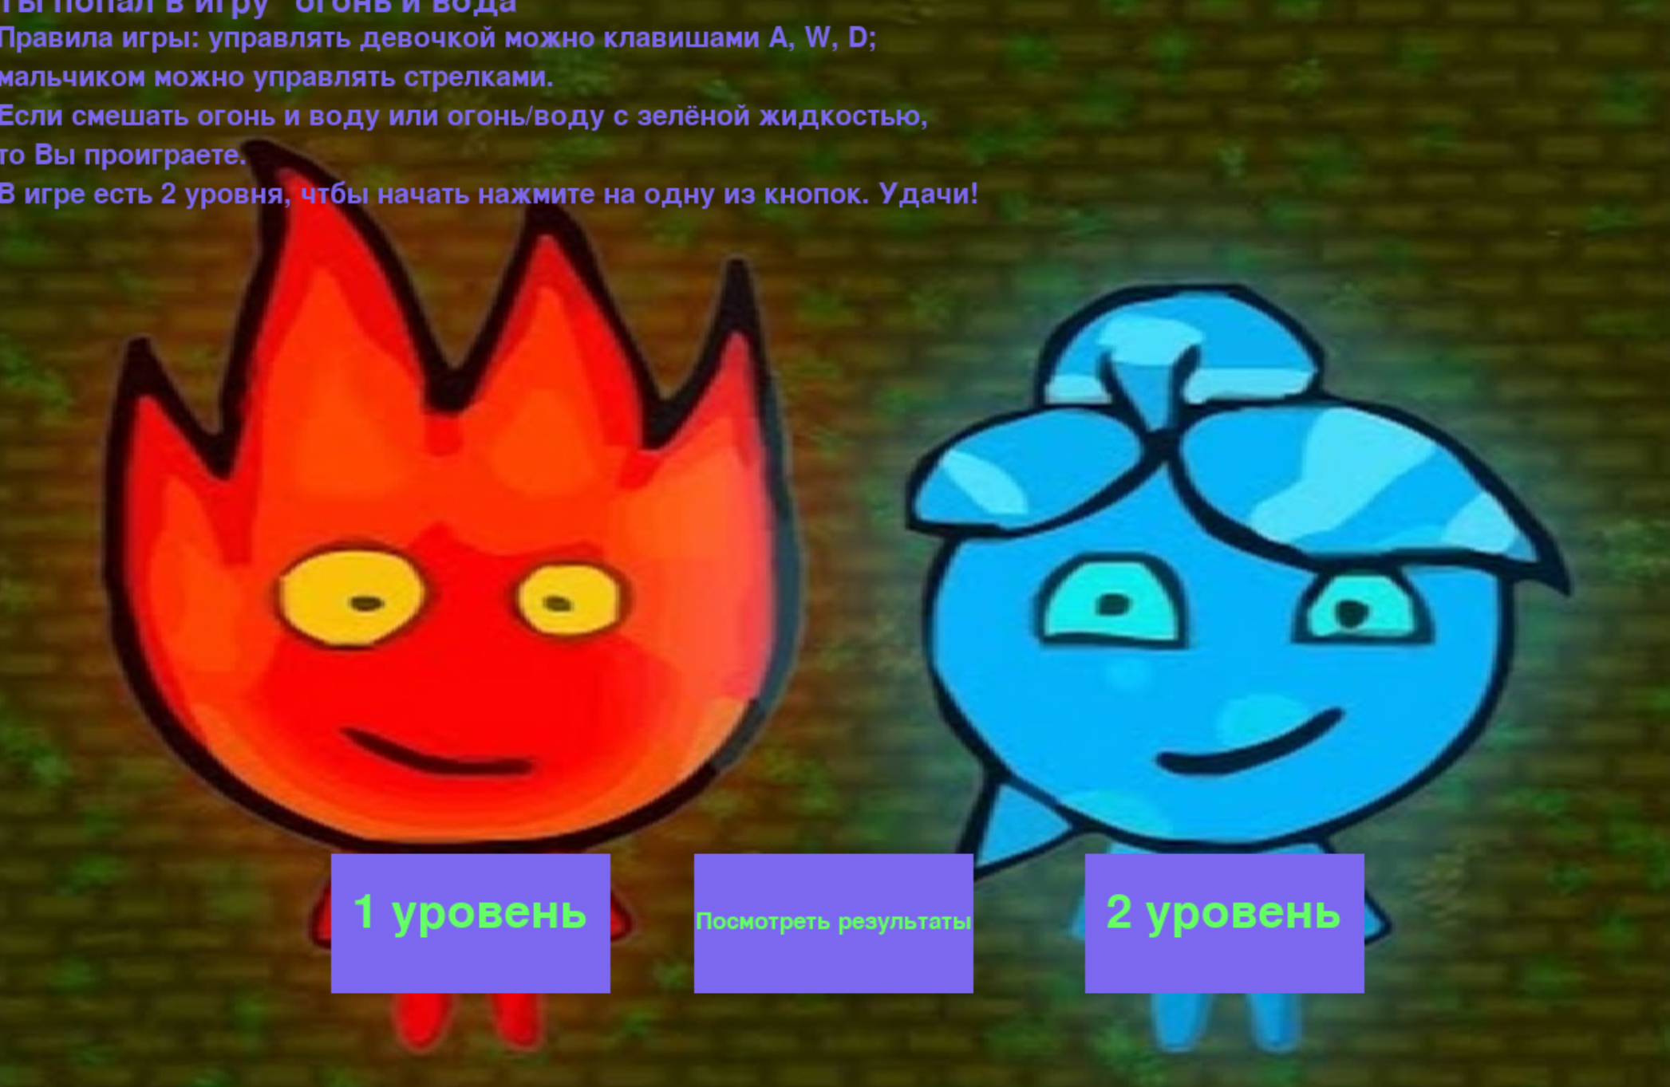
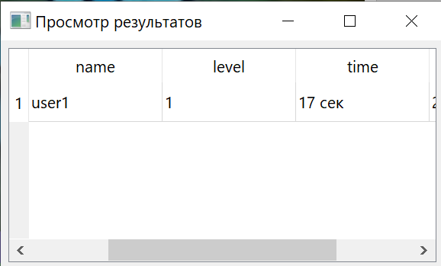
Идея проекта
Основная идея проекта – создать однопользовательскую игру «Огонь и вода» с помощью библиотеки PyGame с возможностью занесения результатов в базу данных и их отображения

Slide 3
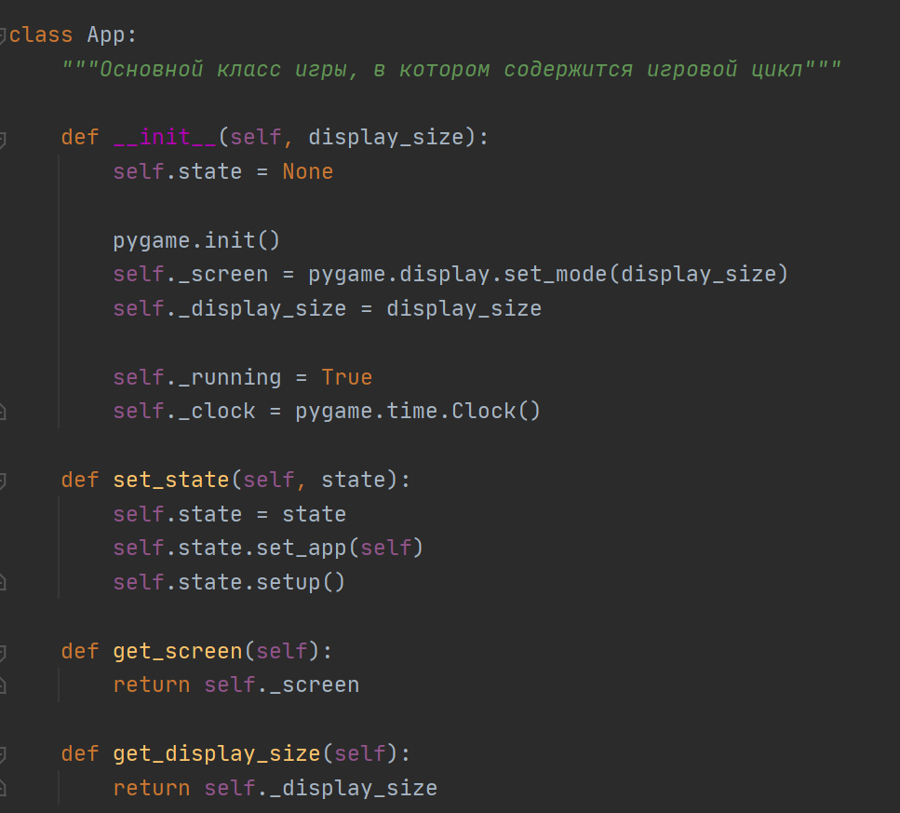
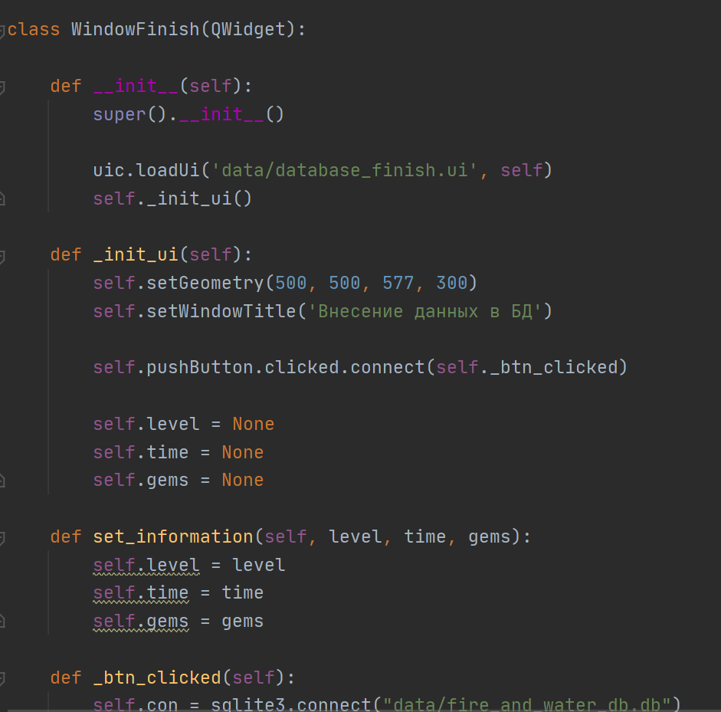
Описание реализации
Пограмма состоит из 16 классов (App, AppState, WindowResults, WindowFinish, MenuState, LevelCompleted, LevelFailed, GameState, Level1, Level2, Tile, Object, Gem, Door, Puddle, MainSrites) и 4 функции (load_image, load_sprties, load_level, generate_level). Классы WindowResults и WindowFinish позволяют вносить изменения в базу данных и отображать информацию, хранящуюся в ней. Классы Tile, Object, Gem, Door, Puddle, MainSprite являются классы разных спрайтов. Классы LevelCompleted, LevelFailed, Level1, Level2 отображают разные варианты уровней. MenuState – класс меню. Классы App, AppState и GameState являются родительскими для некоторых остальных, в них происходят какие-то основные процессы

Slide 4
Заключение
Реализовать игру «Огонь и вода» с использованием библиотеки PyGame получилось.
В будущем можно доработать программу, например, добавить звуки или новые уровни.

